Slide 1

BUSINESS PIAN
商 业 计 划 书
无限续航的发电机
汇报人：伟大的发明家、新电力领航者、料结科技公司创始人:何良金先生

Slide 2

公司介绍
料结科技有限公司发明了新电力产品，本发明产品属于新能源电池发电技术领域方法及相关用电产品，环保高效，发电量相当于光伏的300倍之内。
我们产品的独特性在于:
不用燃油丶不用风丶不用水丶
不用煤丶不用光就能产生动力及巨大电量，无限续航，国内首创，国际首创。

Slide 3

市场的痛点
01
现在燃油的汽车每年消耗燃油大约3000升/车，每车每年大约2万元消耗，10年就是20万元没有了。
02
当前电动车虽然省点钱，需经常充电比较麻烦浪费时间。
工厂设备有的一年电费几千万元，家庭电费每年也得一两千元。
03

Slide 4

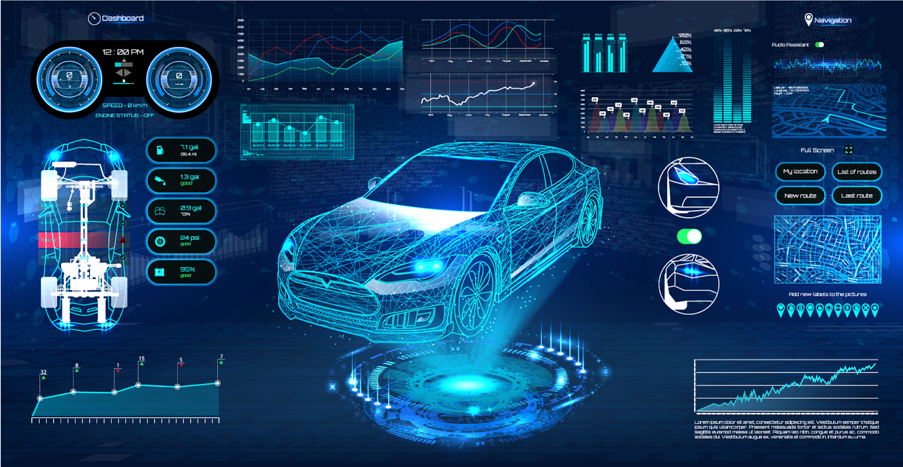
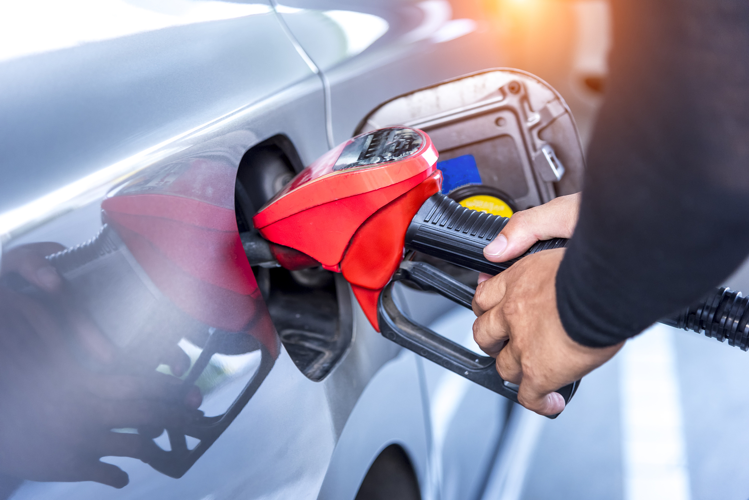
行业的分析和解决的方案
1：我们发明的产品解决了电动汽车续航里程有限，解决了不用
充电的问题，就可以达到长久续航，甚至到无限续航。
2：解决了人类免费用电的问题，是造福全人类的伟大发明。
3：解决了火力发电，燃油汽车发电机，浪费资源和资金的问题！
4：解决了野外长久移动电源的问题。解决方案就是用我们的发明产品。

Slide 5


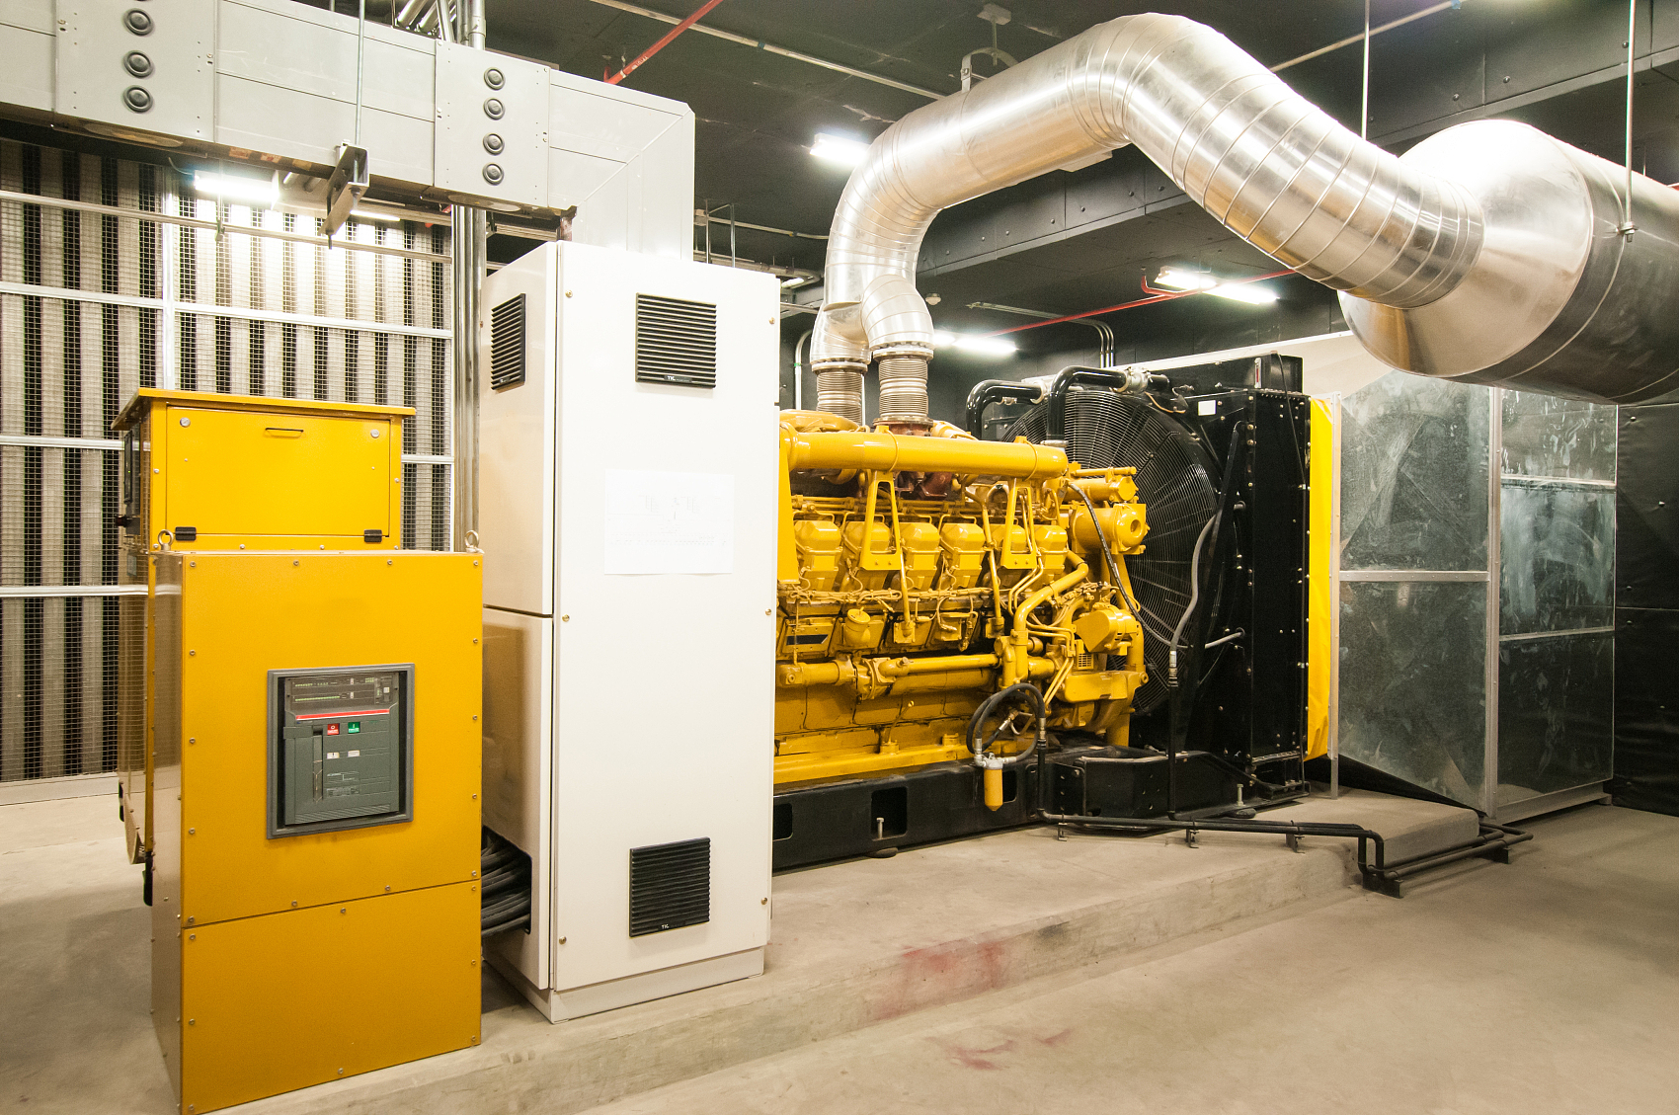

永久续航的发电机，颠复了传统，
改变了行业，改变了一种社会生活方式
未来的用途：
电动汽车丶电动自行车，
机器人，电梯，发电设备
工厂电源丶家用电器电源
农用机械，照明，设备。
轮船电力，野外移动电源
或一切电力用电产品等等。

Slide 6

商业模式
1：gotoN模式
2：你看到的是产品吗？我们卖的不是产品，
我们卖的是伟大发明家
的文化，历史的见证。

Slide 7

八大收益：
1：赚值钱公司资本升值收益
5：赚产品的经营收益
6赚大数据流量的钱
2：品牌直营代理加盟费用
3：赚合作股份收益
7：赚独立芯片的钱
8：发明新电力的鼻祖
时间和文物的价值
4：赚专利授权的收益

Slide 8
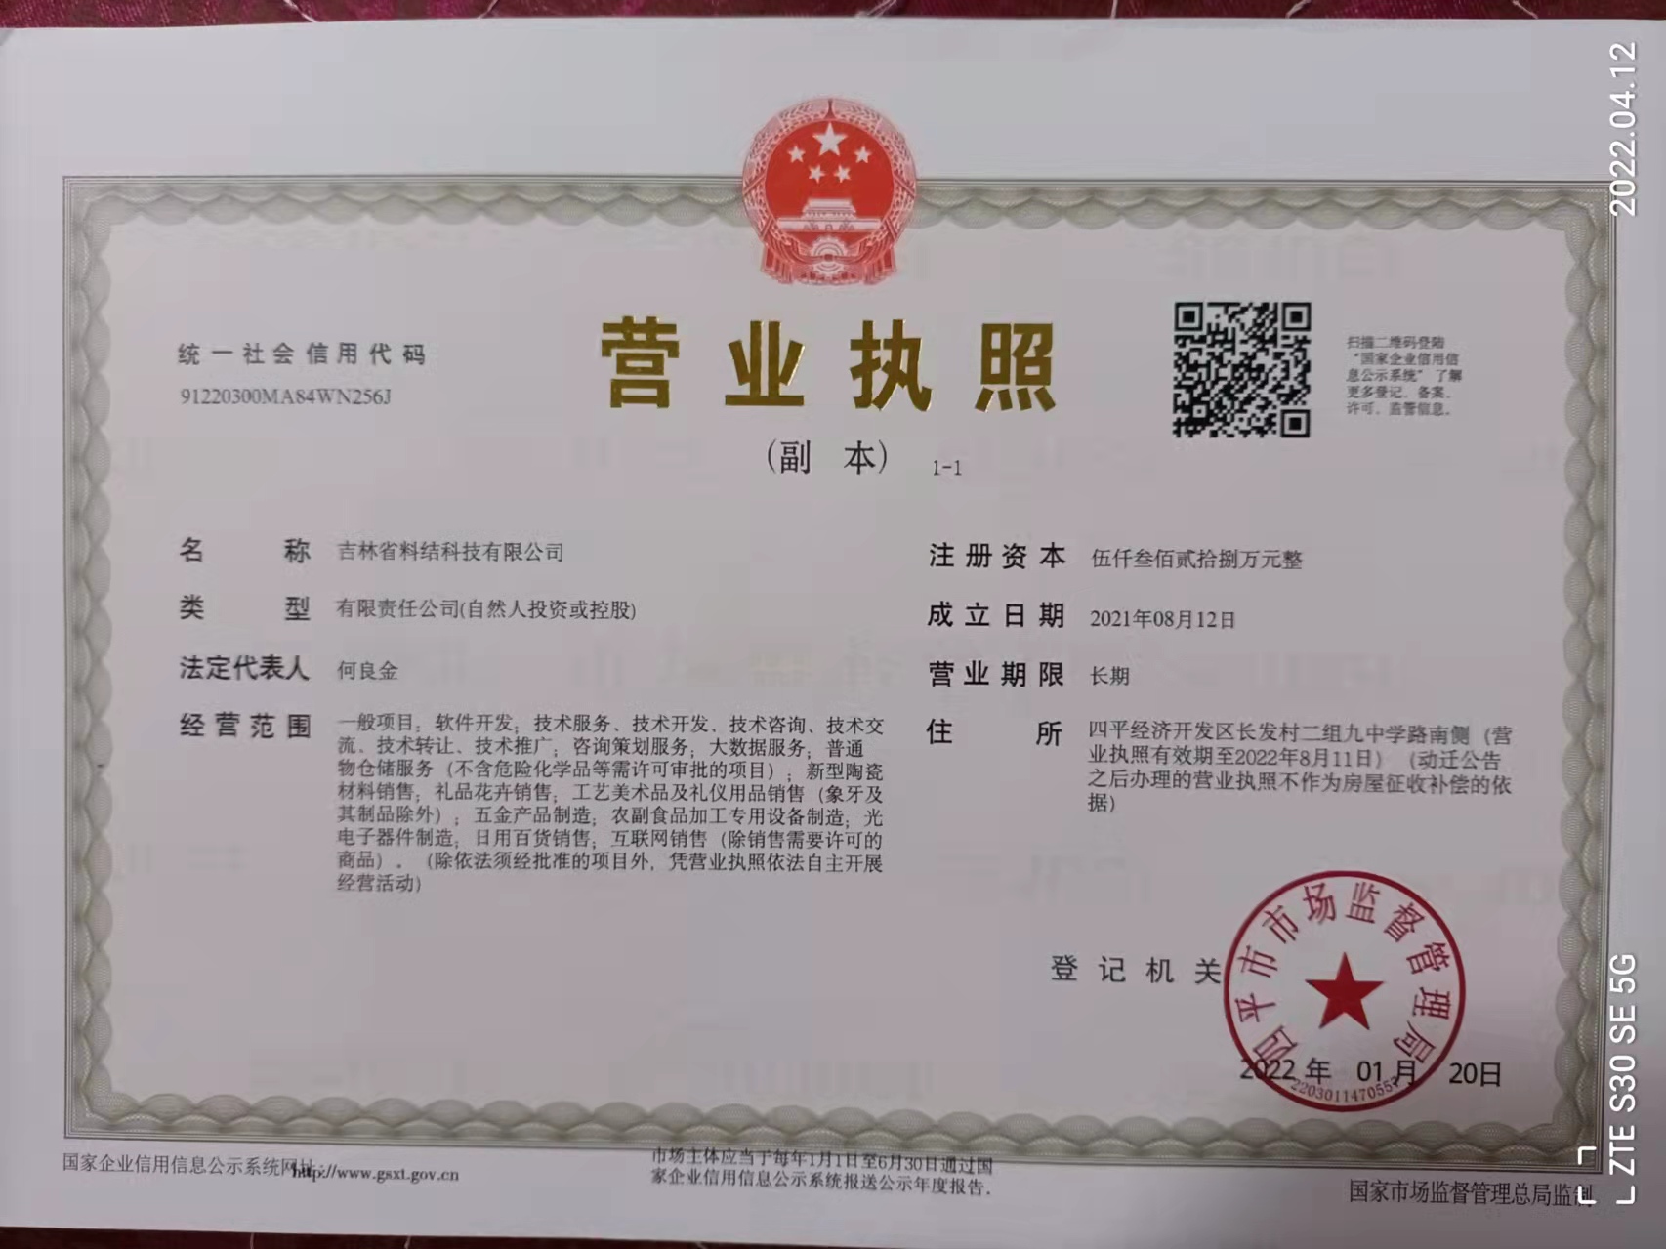
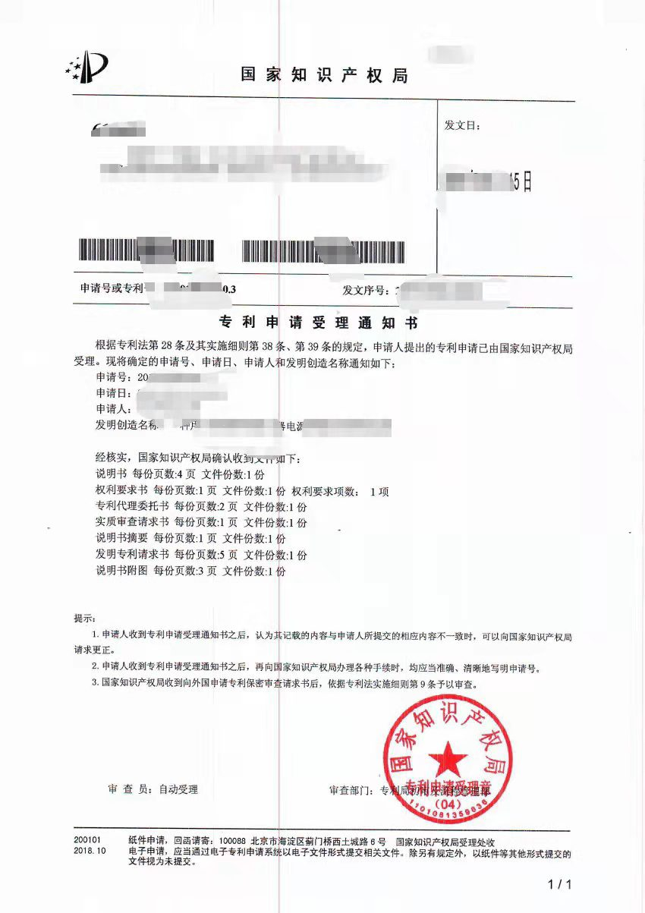
营业执照和发明专利
公司拥有10多项专利专利而后又申报了153个国家的发明专利国际PC丅。

Slide 9

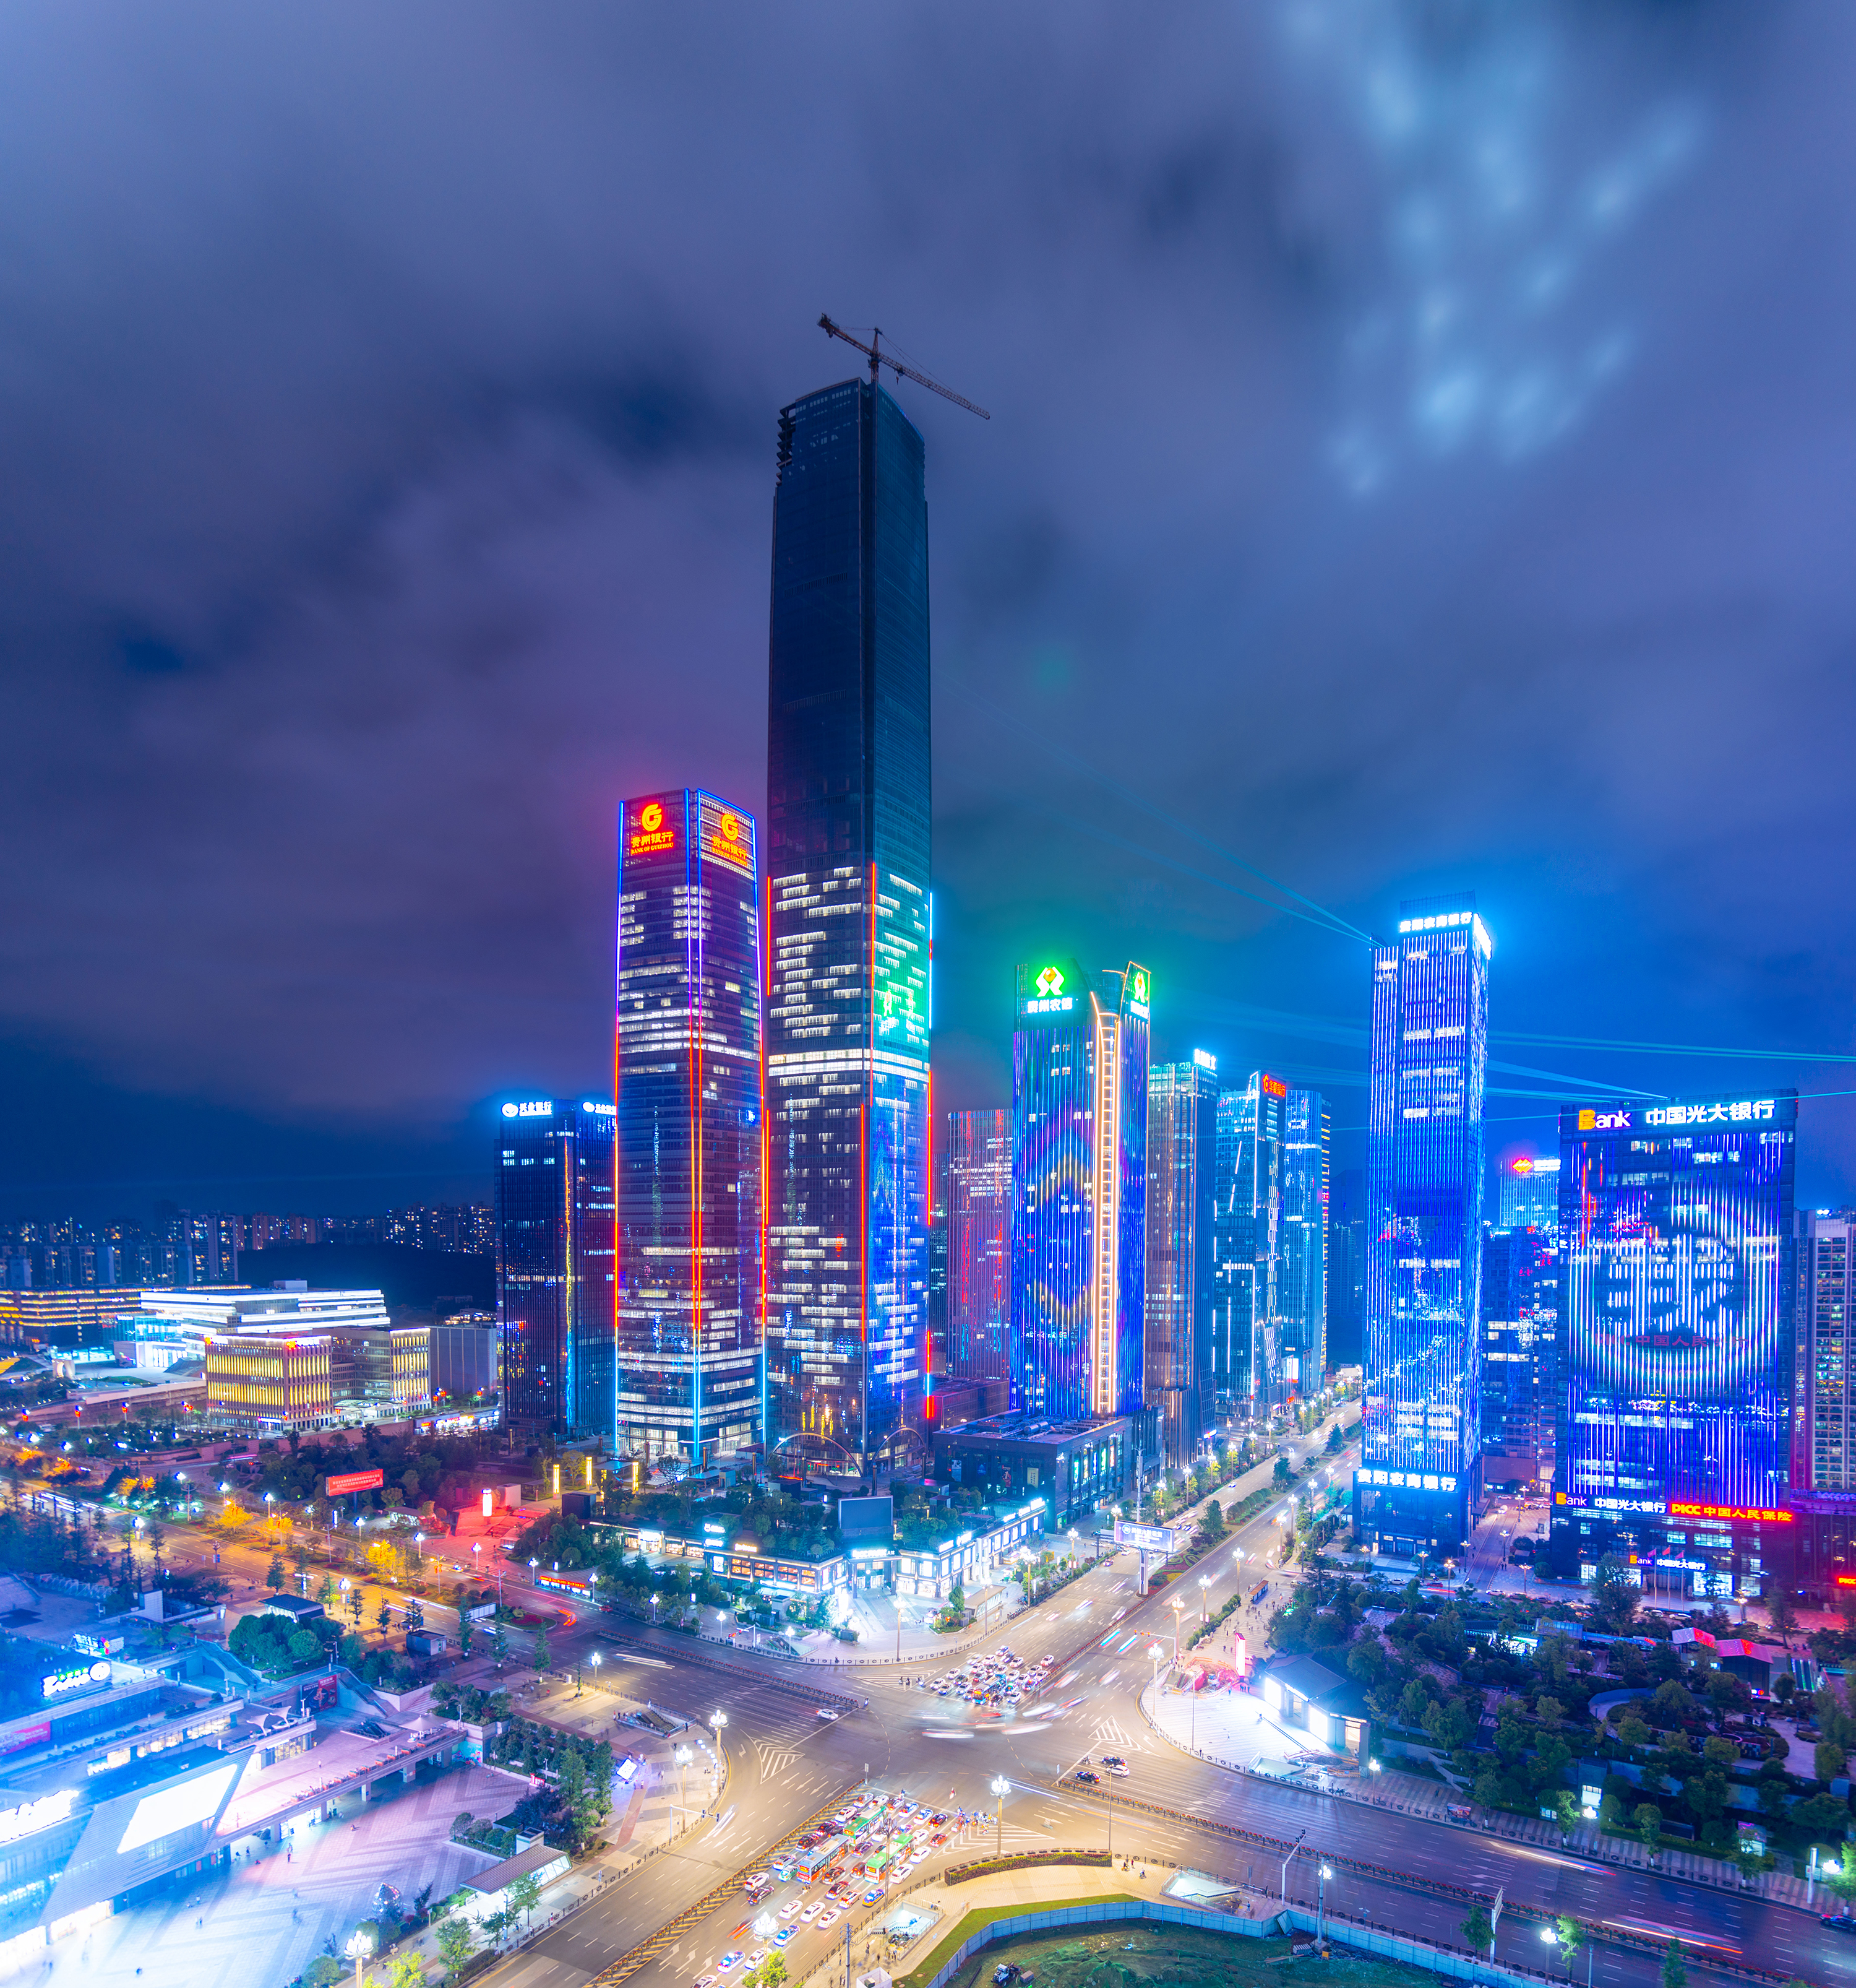
需求
1：人才，志同道合的伙伴。
2 ： 资金500万释放5%股权
3 ： 上下游公司及意向
公司合作共赢。

Slide 10

融资规划
战略规划
第一年，脚踏实地把产品做出来，盈收5亿。
第二年，做好品质，做标准，国内上市，盈收1000亿。
第三年，扩大规模，并购，实施多方面LP纳股，盈收5000亿。
第四年，美国交易所上市，盈收8万亿。
注 : 第一年内，招开选择资本国际大会，还没到开会日期，就已经有资本进入我们的公司。
种子轮：500万元，释放股份5%，孵化产品。
天使轮：5000万，可多家投，释放股份5%，用于继续研制，把产品做出来。
A轮：300亿，30%，己出产品，用于批量生产，
整合并购上中下游进一步研发。
B轮：5000亿，30%，与80%世界500强企业合作共赢。
C轮：未来上市登录美国纽交所，上市后市值几万亿元。
资本退出机制:在上市或B，C轮股本增值达到标准后
可20%一20%-20%-20%-20%逐年退出。
让股东合作方和百姓实现巨大价值。

Slide 11
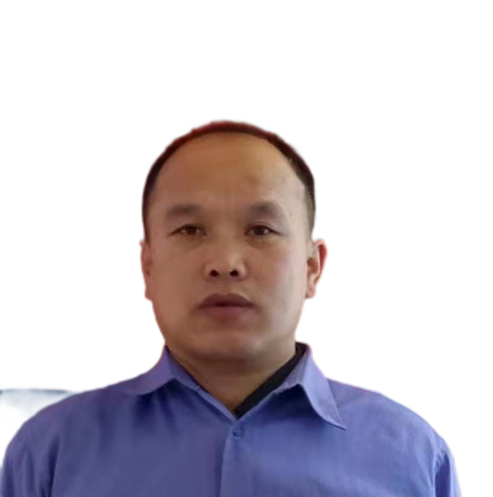
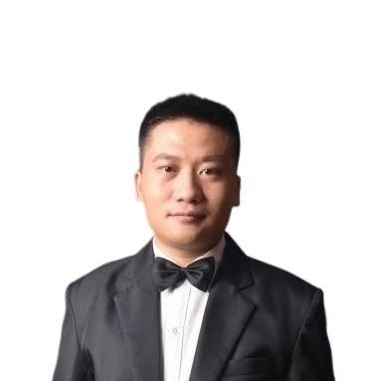
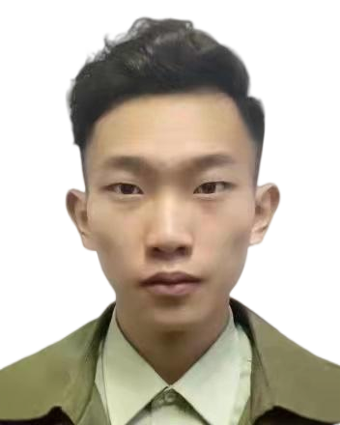
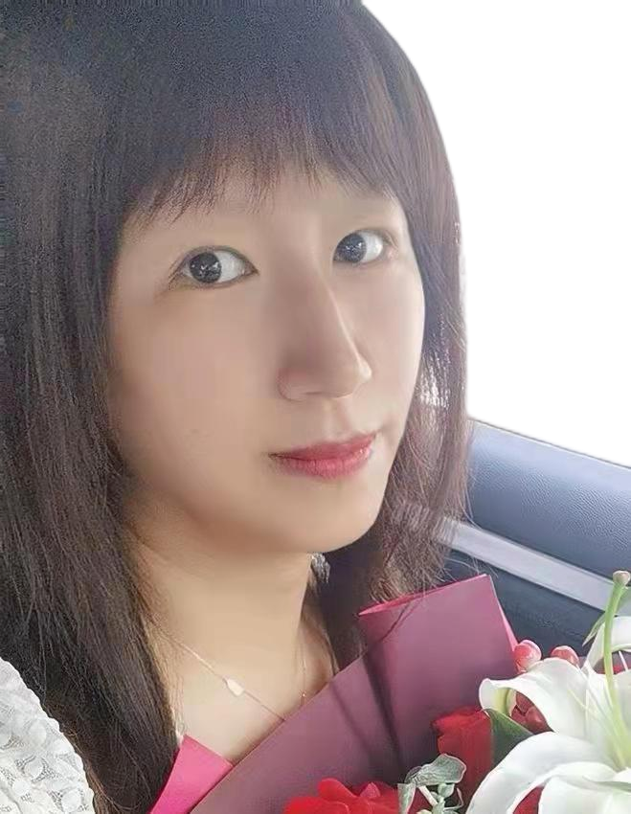
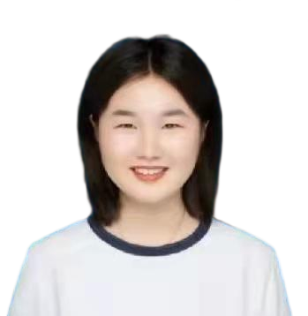
团队介绍
创始人：
何良金
中国的瓦特
中国爱迪生
监事 ：
何禹壮
北华大学本科
财务会计:
孙涛
曾是四十多家
公司主管会计
自媒体互联网:
沈美华
云鼎数据网站
推广抖音、头
条、快手网络
企业策划顾问
张道飞
商业计划书撰写
并购上市规划师

Slide 12


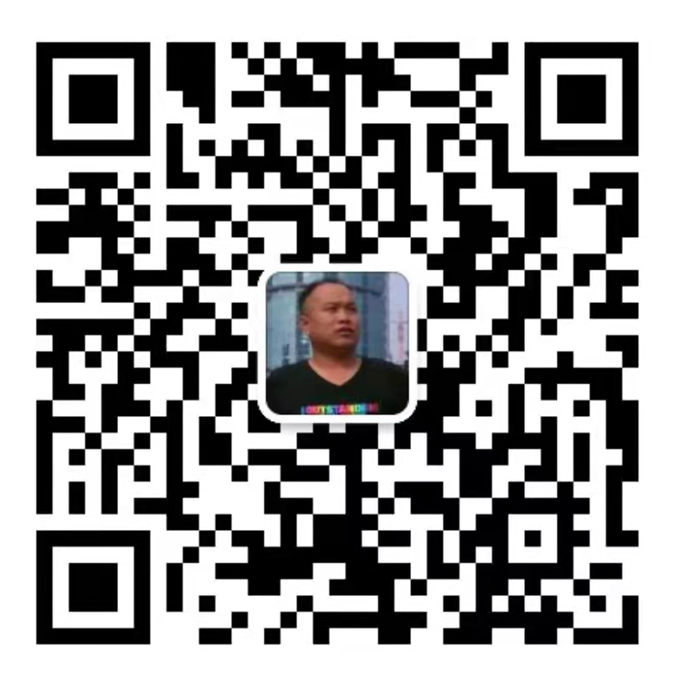
公司的文化
使命: 为人类免费用电发挥创造力。
愿景: 让人类呼吸没有燃油尾气的
空气，让动力可持续，人类更舒适。
价值观: 爱你就是传递能量。
创始人 何良金 13723450978
13843440931

